Slide 1
5
여러 가지 그래프
(『수학』 108~109쪽)
9
도전 수학
- 기사문을 완성해 볼까요
차시

Slide 2
9차시
도전 수학
학습
문제
알맞은 그래프를 넣어
기사문을 완성해 보아요.

Slide 3
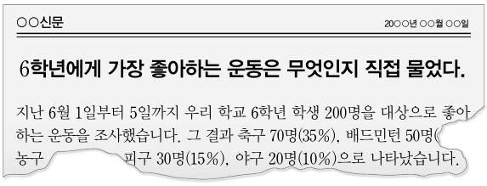
기사문의 내용 알아보기
학교 신문 기자인 지혜는 신문을 정리하다가 찢어진 신문 기사를 발견했습니다. 찢어진 기사문의 내용을 알아봅시다.
무엇을 나타낸 그림인가요?
지혜가 발견한 기사문입니다.
기사문의 일부가 찢어졌습니다.

Slide 4
기사문의 내용 알아보기
구하려는 것은 무엇인가요?
예) 찢어진 기사문의 내용입니다.

Slide 5
기사문의 내용 알아보기
기사문을 보고 알 수 있는 내용을 말해 보세요.
조사한 항목은 축구, 배드민턴, 농구, 피구, 야구입니다.
6학년 200명을 대상으로 조사했습니다.
축구는 70명이 좋아하고, 배드민턴은 50명이 좋아하고, 피구는 30명이 좋아하고, 야구는 20명이 좋아합니다.

Slide 6
기사문의 내용 알아보기
기사문을 보고 알 수 없는 것을 말해 보세요.
어떤 그래프로 나타냈는지 알 수 없습니다.
배드민턴을 좋아하는 학생 수의 백분율을 알 수 없습니다.
농구를 좋아하는 학생 수와 백분율을 알 수 없습니다.

Slide 7
기사문의 내용 알아보기
문제를 어떻게 해결하면 좋을지 말해 보세요.
배드민턴을 좋아하는 학생 수의 백분율을 구합니다.
농구를 좋아하는 학생 수와 백분율을 구합니다.
자료를 나타내기에 알맞은 그래프로 표현하여 기사문을 완성합니다.

Slide 8
기사문의 내용 알아보기
전체 학생 수에 대한 배드민턴을 좋아하는 학생 수의 비율은 몇 %인가요?
50
×100 = 25 (%)입니다.
200

Slide 9
기사문의 내용 알아보기
농구를 좋아하는 학생은 몇 명이고, 전체 학생 수에 대한 농구를 좋아하는 학생 수의 비율은 몇 %인가요?
200-(70+50+30+20)=30(명)
×100=15 (%)
농구를 선택한 학생은 30명이고, 비율은 15%입니다.
30
200

Slide 10
기사문의 내용 알아보기
자료를 나타내기에 알맞은 그래프는 무엇인지 말해 보세요.
막대그래프로 나타낼 수 있을 것 같습니다.
띠그래프로 나타낼 수 있을 것 같습니다.
원그래프로 나타낼 수 있을 것 같습니다.

Slide 11
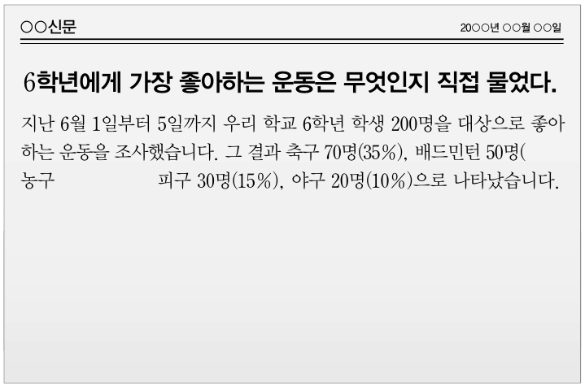
기사문 완성하기

Slide 12
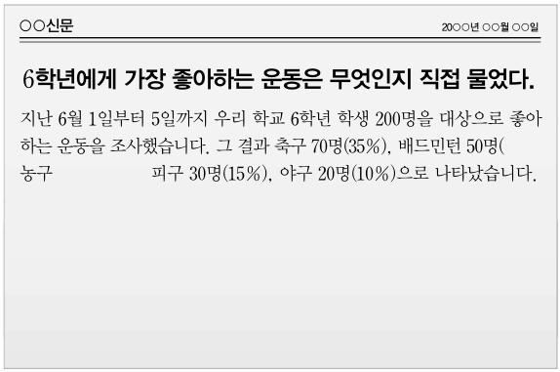
기사문 완성하기
기사문을 완성해 봅시다.
그래프를 이용하여 기사문을 완성해 보세요.

Slide 13
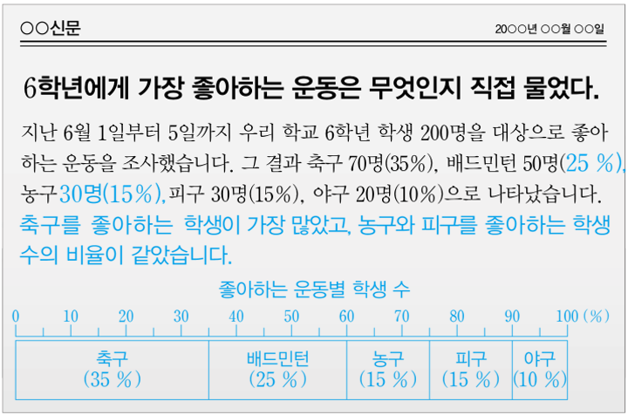
기사문 완성하기
그래프를 보고 알 수 있는 내용을 말해 보세요.
축구를 좋아하는 학생이 가장 많습니다.
농구와 피구를 좋아하는 학생 수의 비율이 같습니다.
배드민턴을 좋아하는 학생 수의 비율이 두 번째로 높습니다.

Slide 14
기사문 완성하기
내가 완성한 기사문과 친구가 완성한 기사문을 비교해 보고, 무엇이 다른지 이야기해 보세요.
예) 저는 띠그래프로 나타냈는데 친구는 원그래프로 나타냈습니다.

Slide 15
다른 그래프로 나타내기
완성한 기사문의 자료를 다른 그래프로 나타내어 보세요.

Slide 16
9차시
도전 수학
다음 시간에 배울 내용 알아보기
10
차시
얼마나 알고 있나요

